Slide 1
طرح تحقیقاتی آنالیز صدای قلبی کودکان
Computerized Screening of Normal and Abnormal Heart Sounds
Armen Kocharian M.D,
TUMS
CHILDREN’S MEDICAL CENTER

Slide 2
Children’s Medical Center
Dr. Ahari

Slide 3
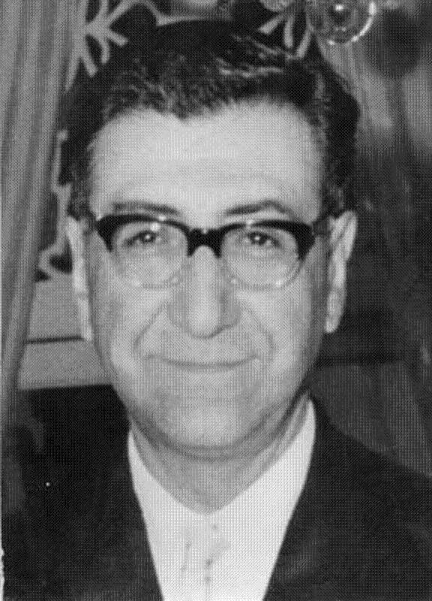

Slide 4
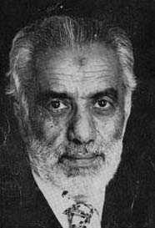

Slide 5
Children’s Medical Center
Dr. Ahari

Slide 6
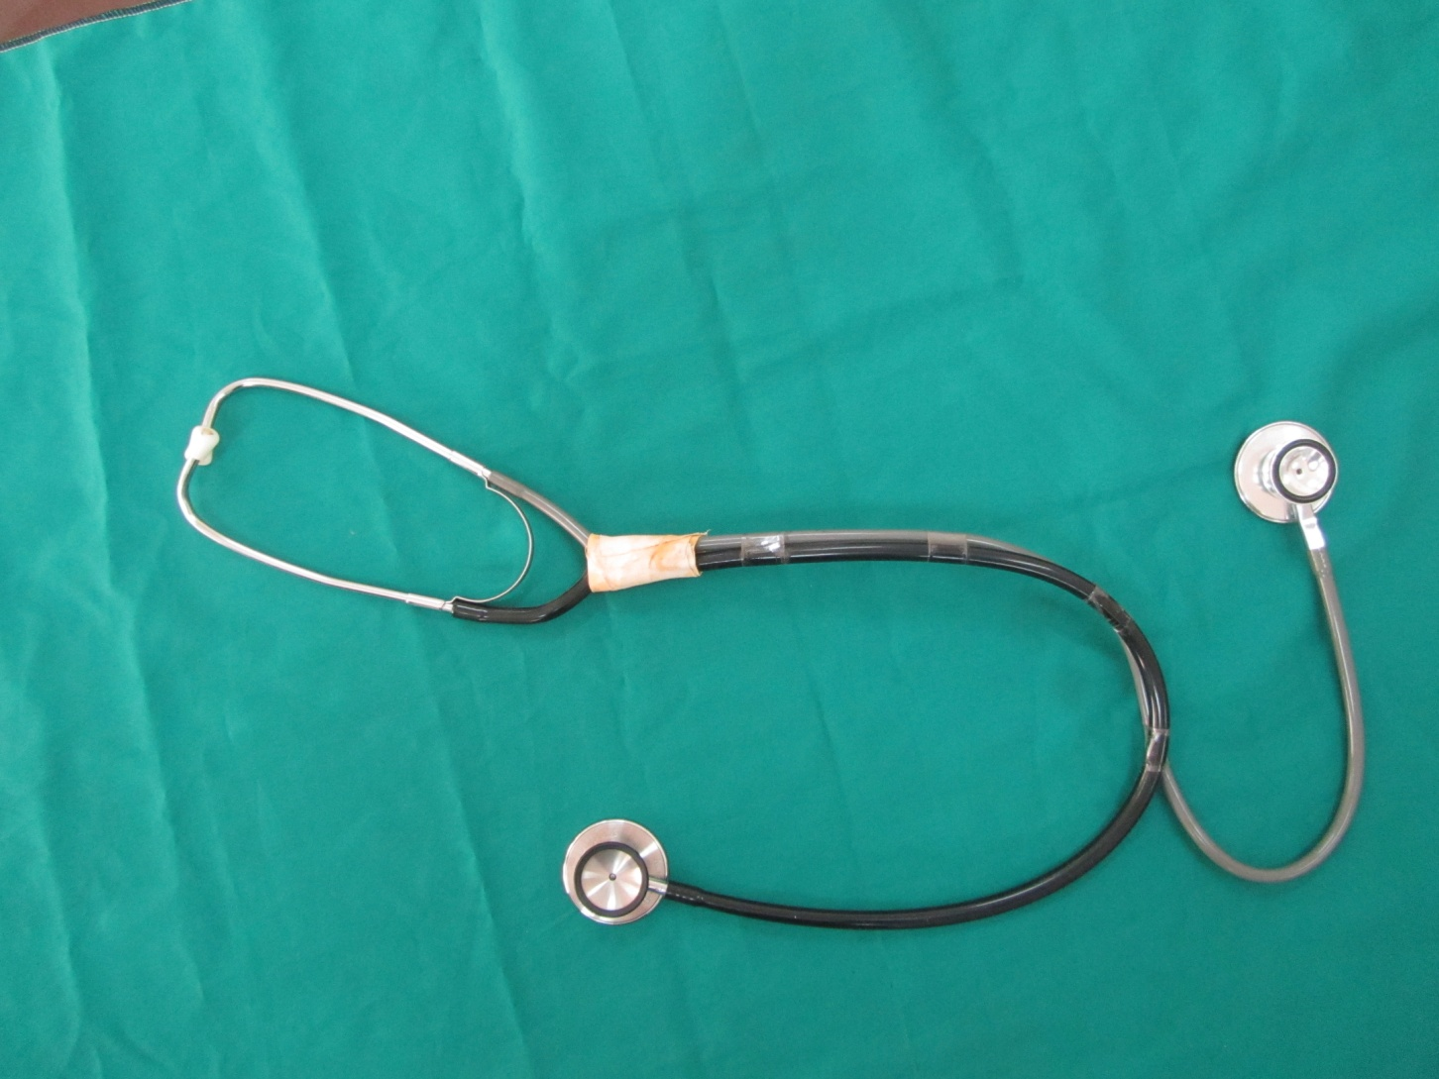

Slide 7
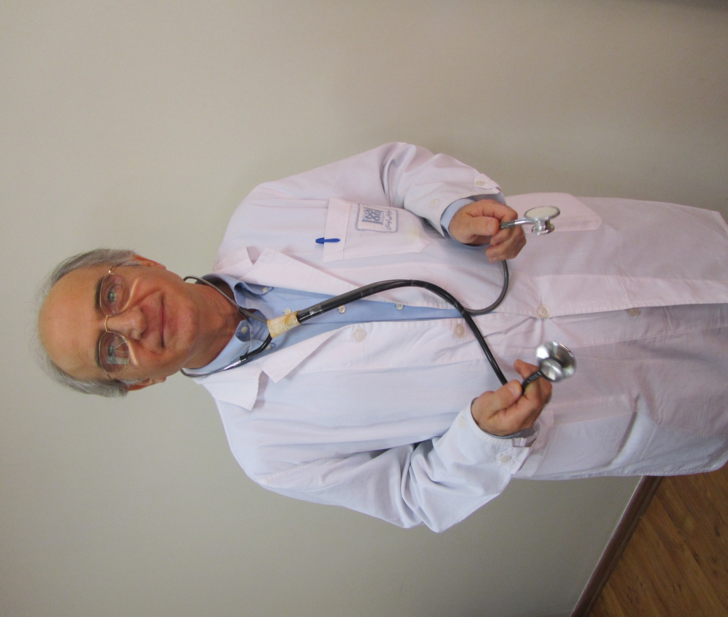

Slide 8
Children’s Medical Center
Dr. Ahari

Slide 9
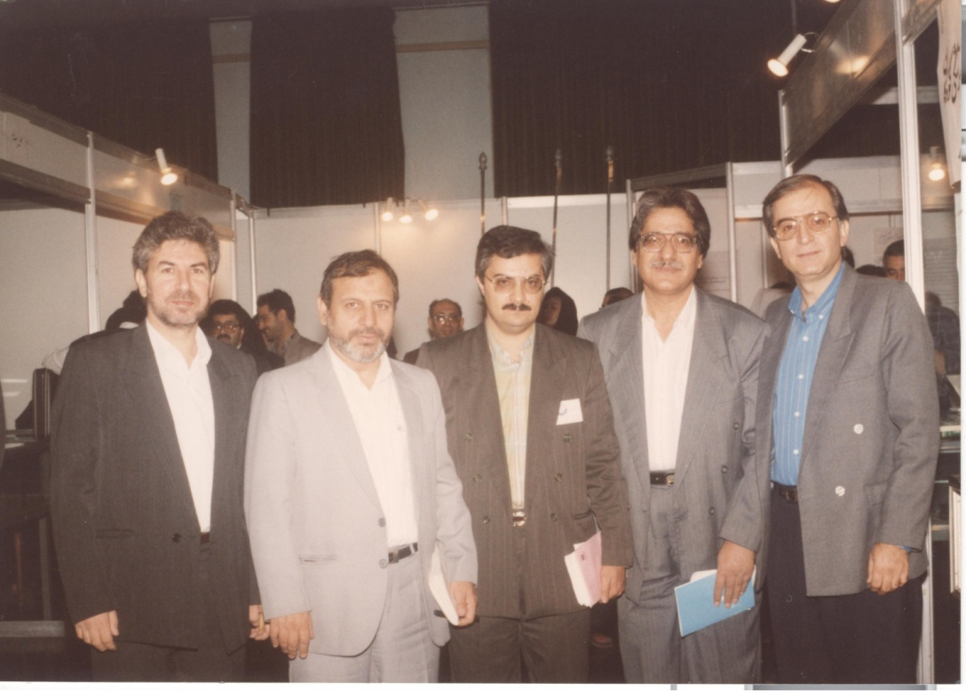

Slide 10
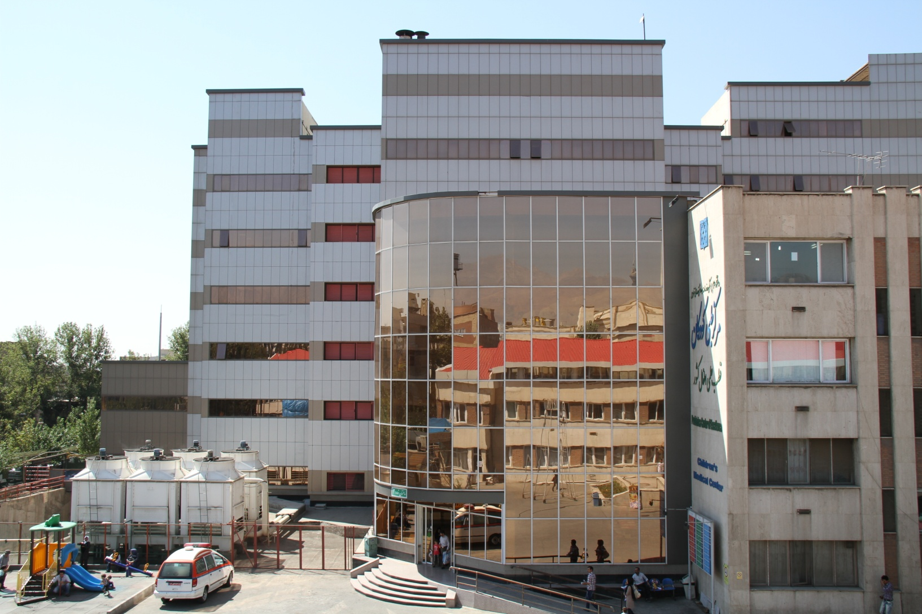

Slide 11
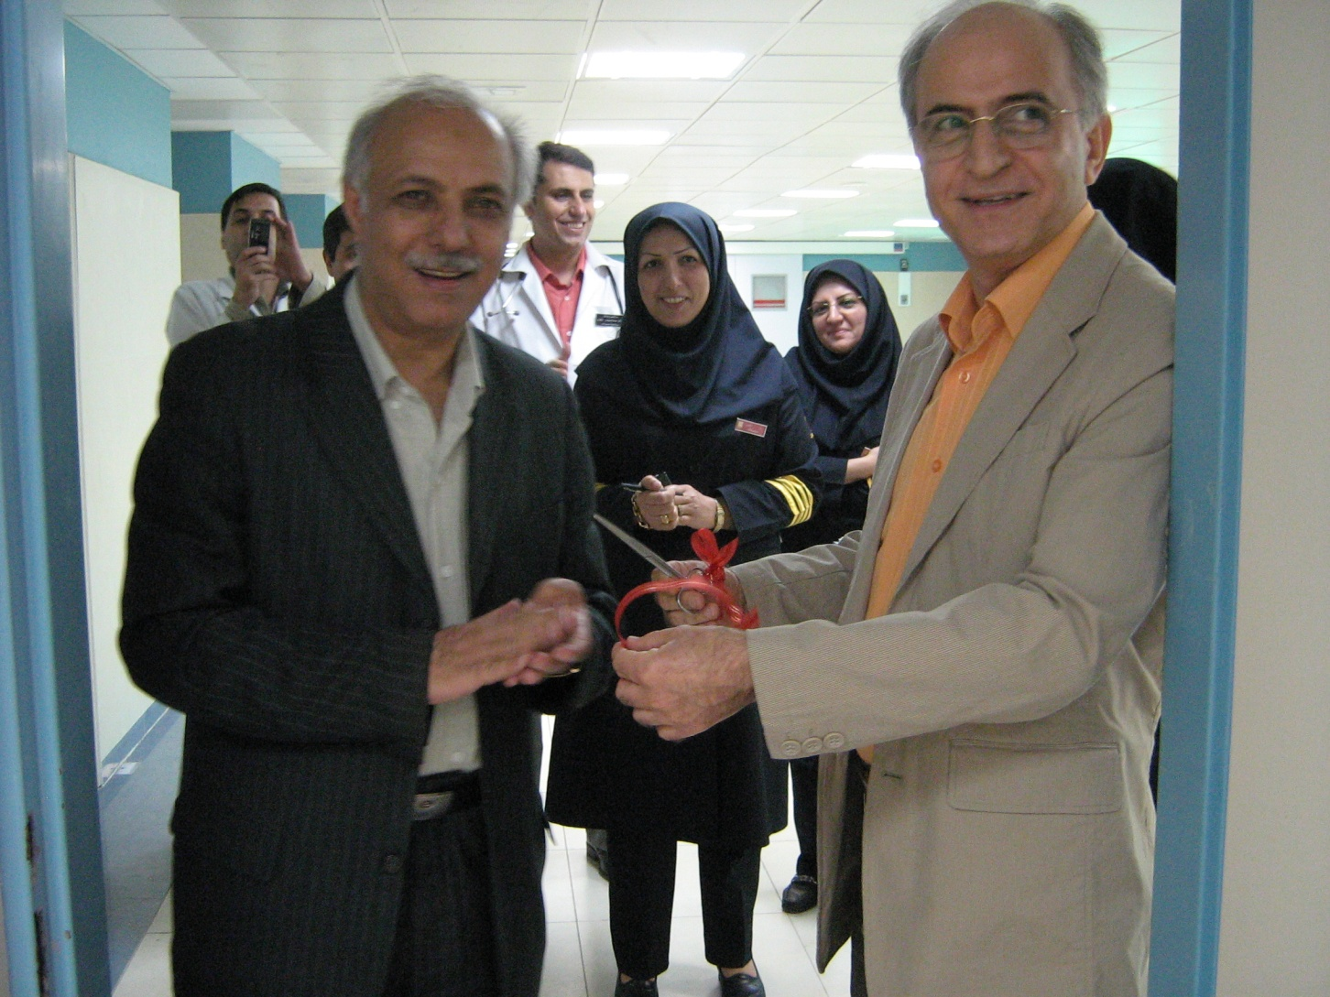
CICU opening

Slide 12
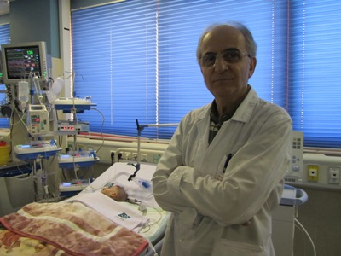
Open Heart

Slide 13
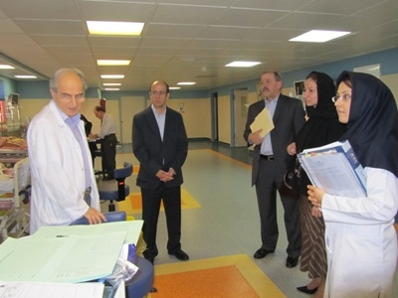

Slide 14
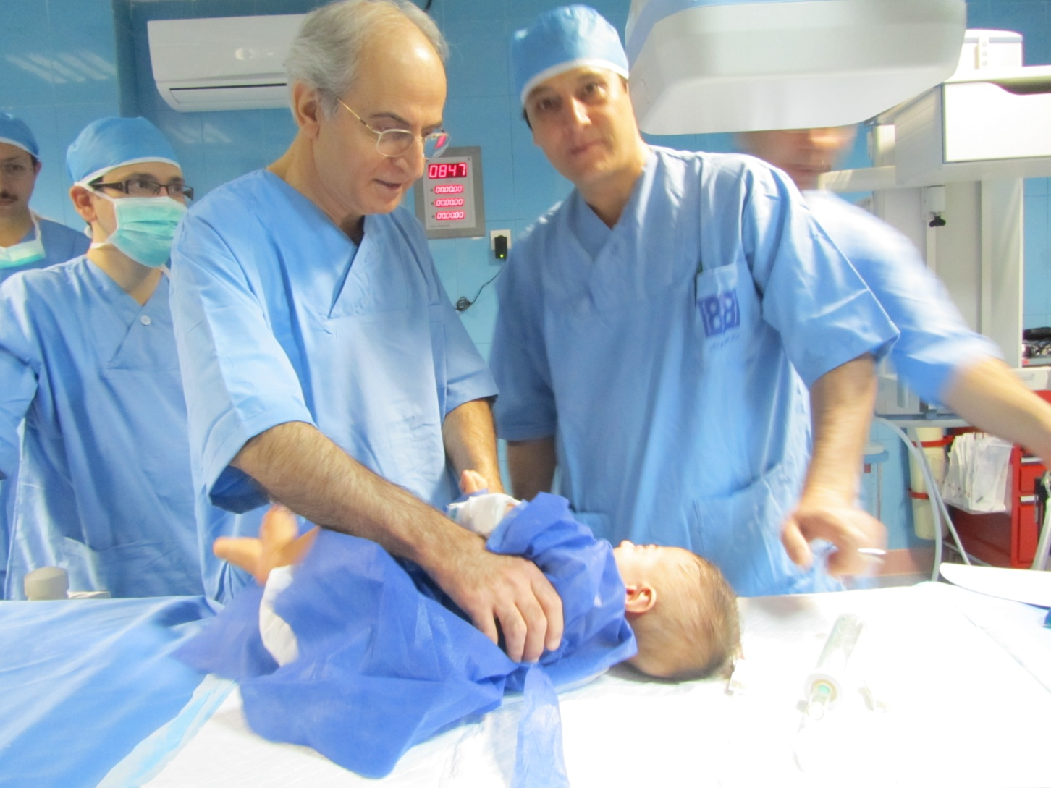
Cath. laboratory

Slide 15
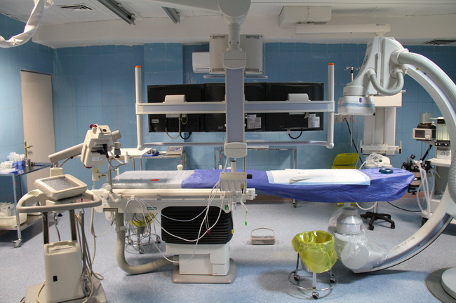
Cath. laboratory

Slide 16
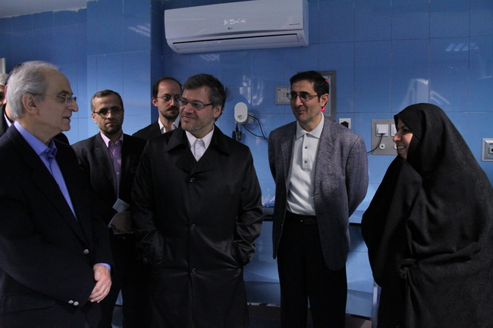
Cath. Lab. opening

Slide 17
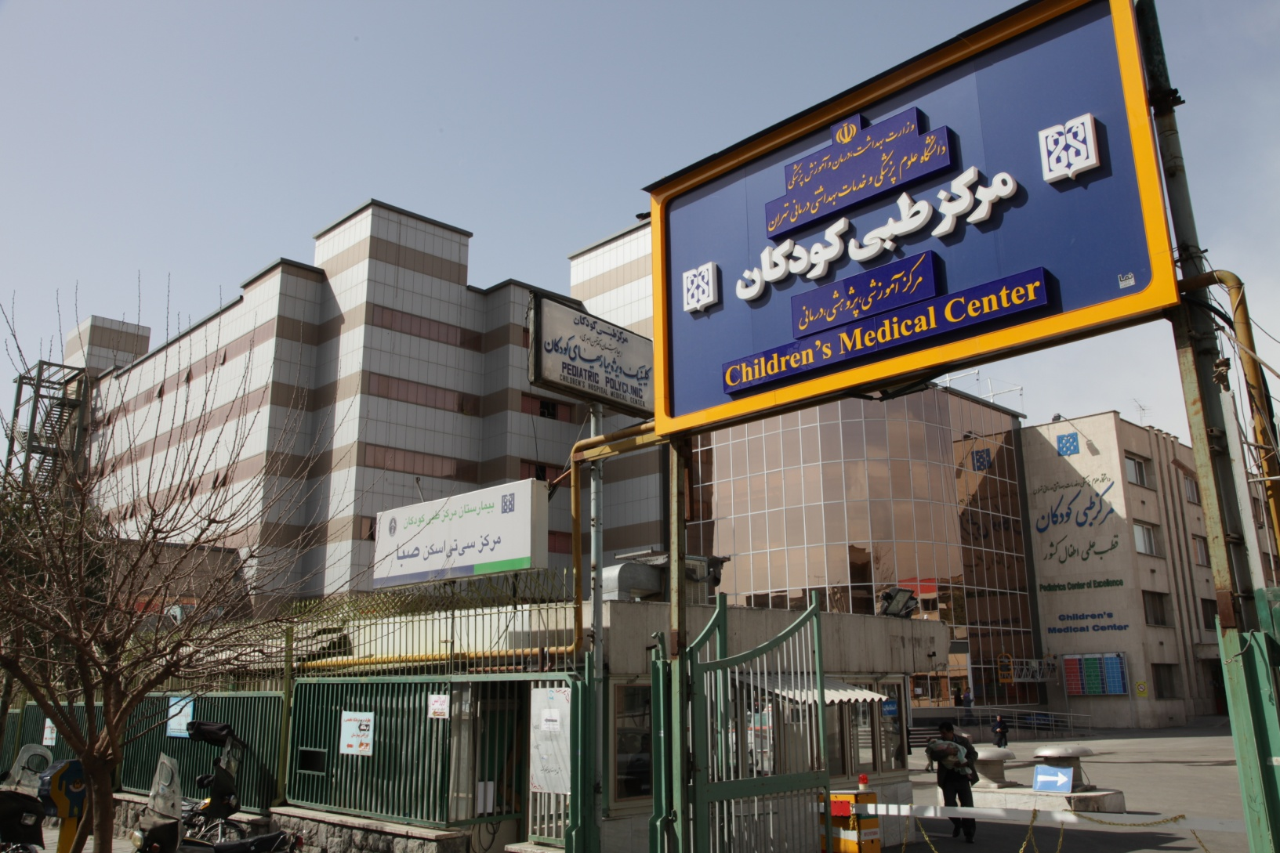

Slide 18
طرح تحقیقاتی آنالیز صدای قلبی کودکان
Computerized Screening of Normal and Abnormal Heart Sounds
Armen Kocharian M.D,
TUMS
CHILDREN’S MEDICAL CENTER

Slide 19
طرح تحقیقاتی آنالیز صدای قلبی کودکان
1. مقدمه
2. تاریخچه
3. اهداف طرح
4. روشها
5. نتایج

Slide 20
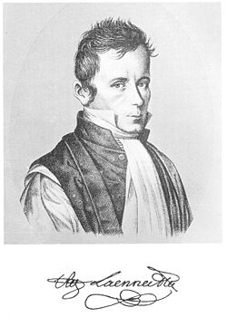

طرح تحقیقاتی آنالیز صدای قلبی کودکان
پزشکان از زمان های بسیار دور (مصر باستان) از صدای قلب جهت تشخیص بیمار بودن افراد استفاده می کردند ولی بزرگترین جهش در این خصوص پس از کشف اولین گوشی پزشکی (از جنس چوب) توسط پزشک فرانسوی ، René Laennec در سال 1816 اتفاق افتاد.
1. مقدمه
2. تاریخچه
3. اهداف طرح
4. روشها
5. نتایج
از آن پس ، پزشکان به ابزار مناسب تری به منظور برقراری ارتباط کیفی بین فرایند همودینامیکی قلب و صدای منتجه دست یافتند. از اینرو حرکت در جهت تشخیص بیماریهای قلبی با استفاده از صدای قلب که در آن زمان تنها روش تحلیل عملکرد مکانیکی قلب بود ، شتاب بیشتری به خود گرفت.

Slide 21
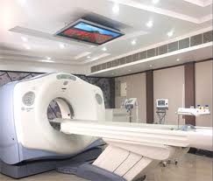
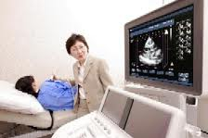
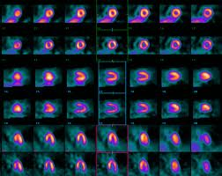
طرح تحقیقاتی آنالیز صدای قلبی کودکان
امروزه گرچه با پیشرفت سریع تکنولوژی و پیدایش دستگاه های تصویر برداری دقیق ، انقلاب بزرگی در تشخیص بیماریهای قلبی و عروقی رخ داده شده است ، ولی بررسی صدای قلب با استفاده از گوشی پزشکی کماکان به عنوان اولین تکنیک غربالگری توسط پزشکان مورد استفاده قرار می گیرد. از مهمترین علتهای این مورد می توان به زمان و هزینه بر بودن روشهای پاراکلینیکی دیگر اشاره کرد.
1. مقدمه
2. تاریخچه
3. اهداف طرح
4. روشها
5. نتایج

Slide 22
طرح تحقیقاتی آنالیز صدای قلبی کودکان
امکان معاینه تخصصی برای تمامی کودکان مشکوک به بیماری به دلیل هزینه های بالا امکان پذیر نمی باشد.
از طرف دیگر این تکنیک نیاز به تخصص و مهارت می باشد و دسترسی به پزشک متخصص در بخشهای وسیعی از کشور میسر نمی باشد.
بیش از 70% از کودکان در دوره ای از کودکی دارای سوفل بی گناه (Innocent Murmur) می باشد که در معاینات کلینیکی در بسیاری از موارد به مراکز بیمارستانی جهت بررسی های تخصصی ارجاع می شوند.
برخی از بیماران در معاینات کلینیکی تشخیص داده نمی شوند (i.e. ASD).
1. مقدمه
2. تاریخچه
3. اهداف طرح
4. روشها
5. نتایج

Slide 23
طرح تحقیقاتی آنالیز صدای قلبی کودکان
اولین تحقیقات در زمینه آنالیز صدای قلب در اوائل دهه هفتاد میلادی در دانشگاه ایلینویز آمریکا انجام شد که در آن مشخصات فرکانسی صدای اول قلب با دستگاه های موجود آن زمان بدست آمده بود.
Akira Sakai, Larry P. Feigen and Aldo A. Luisada, Frequency distribution of the heart sounds in normal man , Cardiovasc Research (1971) 5 (3): 358-363.
ولی پیشرفت اصلی در دهه نود با به بازار آمدن کامپیوترهای سریع ، گوشیهای پزشکی الکترونیکی با کیفیت بالا و ارائه روشهای نوین پردازش و طبقه بندی سیگنال (Artificial Intelligence) ایجاد شد.
J. C. Wood and D. T. Barry, Quantification of first heart sound frequency dynamics across the human chest wall , Medical and Biological Engineering and Computing (1994) 32: S71-S78.
در ایران این زمینه برای نخستین بار در سال 1373 با همکاری مشترک دانشگاه صنعتی امیرکبیر و دانشگاه علوم پزشکی تهران در قالب تزهای کارشناسی ارشد و طرح های بین دانشگاهی مطرح گردید.
1. مقدمه
2. تاریخچه
3. اهداف طرح
4. روشها
5. نتایج

Slide 24
طرح تحقیقاتی آنالیز صدای قلبی کودکان
این طرح در سال 1383 با همکاری دانشگاه صنعتی امیرکبیر و بیمارستان مرکز طبی کودکان دانشگاه علوم پزشکی تهران در راستای ارائه سیستم غربالگری اتوماتیک بیماران قلبی کودکان شروع شد.
مرحله اولیه طرح شامل طراحی و ساخت نمونه آزمایشگاهی ، طراحی و آموزش الگوریتم ها و ایجاد بانک اطلاعاتی با 500 نمونه (250 سالم 250 بیمار) در سالهای 1386-1383 شروع شد.
مراحل تست پایلوت و تست نمونه نیمه صنعتی در سالهای 87 و 89 در کلینیک و در بیمارستان مرکز طبی کودکان هریک با 100 نمونه بیمار و سالم انجام گردید.
1. مقدمه
2. تاریخچه
3. اهداف طرح
4. روشها
5. نتایج

Slide 25
طرح تحقیقاتی آنالیز صدای قلبی کودکان
ایجاد سیستمی ساده و سریع به منظور غربالگری بیماریهای مادرزادی کودکان جهت استفاده در مراکز بهداشت در شهرستانها ، روستاها و مدارس توسط بهیاران یا افراد آموزش دیده.
ایجاد سیستم کمک تشخیصی برای پزشکان.
ایجاد بستر لازم برای پزشکی از راه دور (تله مدیسن) از طریق سیگنالهای حیاتی مانند الکتروکاردیوگرام و صدای قلب.
1. مقدمه
2. تاریخچه
3. اهداف طرح
4. روشها
5. نتایج

Slide 26
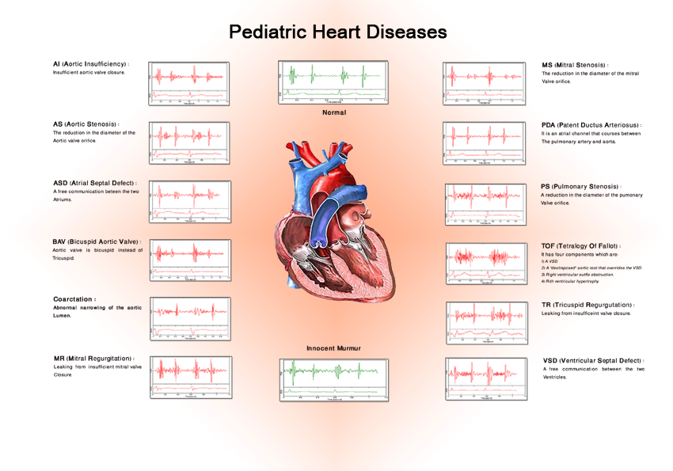
طرح تحقیقاتی آنالیز صدای قلبی کودکان
بیماریهای قلبی مادرزادی کودکان در اغلب موارد بر سیگنال صدای قلب مربوطه تاثیر می گذارند.
1. مقدمه
2. تاریخچه
3. اهداف طرح
4. روشها
5. نتایج

Slide 27
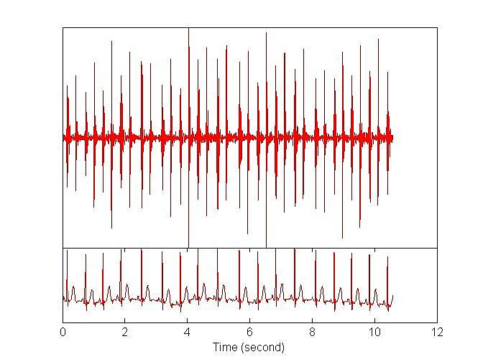
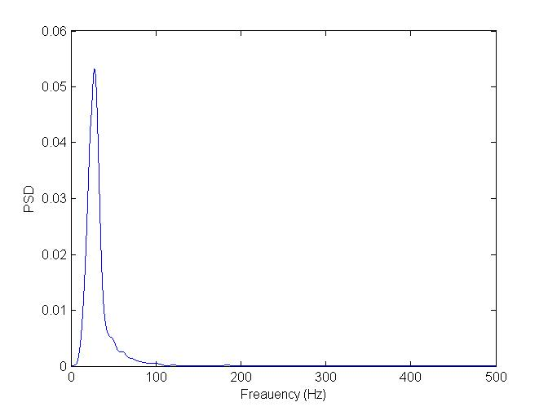
طرح تحقیقاتی آنالیز صدای قلبی کودکان
سیگنالهای محیطی و صدای تنفس بر سیگنال صدای قلب تاثیر گذاشته و تفسیر سیگنالها را پیچیده و گاهی غیر ممکن می سازد.
آنالیزهای فرکانسی و زمان فرکانسی امکان استخراج مولفه هایی از سیگنال را که ناشی از بیماری است را فراهم می کند. شکل زیر سیگنال صدای قلب در حوزه های زمان و فرکانس (بخش سیستول) را برای یک کودک 6 ماهه سالم را نشان می دهد.
1. مقدمه
2. تاریخچه
3. اهداف طرح
4. روشها
5. نتایج
PSD: Power Spectral Density

Slide 28
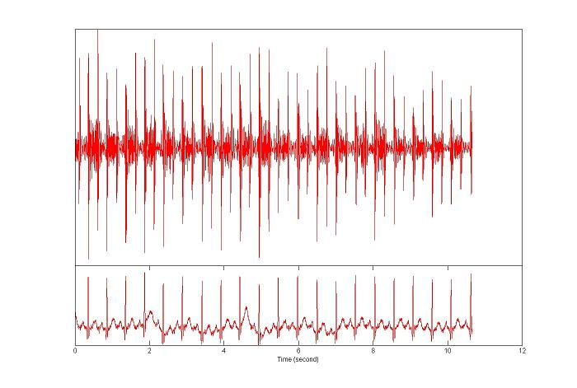
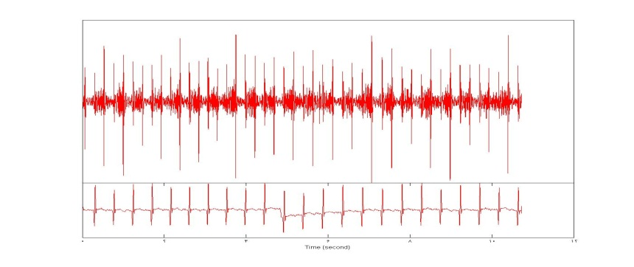
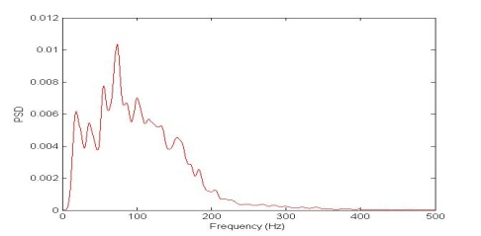
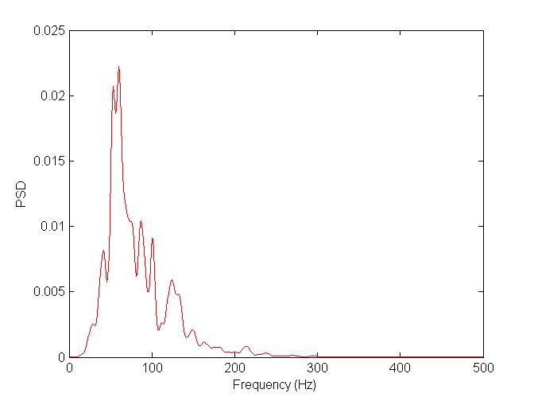
طرح تحقیقاتی آنالیز صدای قلبی کودکان
آنالیزهای فرکانسی سیگنالهای بیمار نسبت به افراد سالم تفاوت بارزی دارند.
1. مقدمه
2. تاریخچه
3. اهداف طرح
4. روشها
5. نتایج
Ventricular Septal Defect
Pulmonary Stenosis

Slide 29
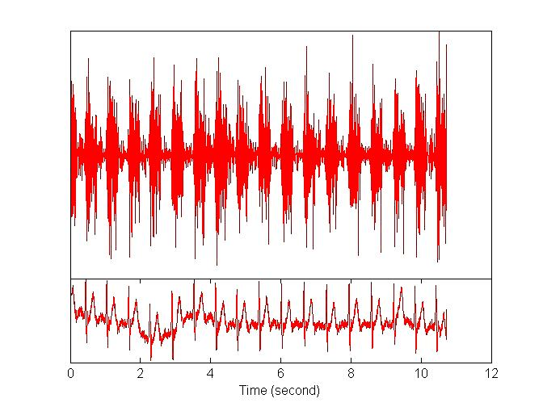
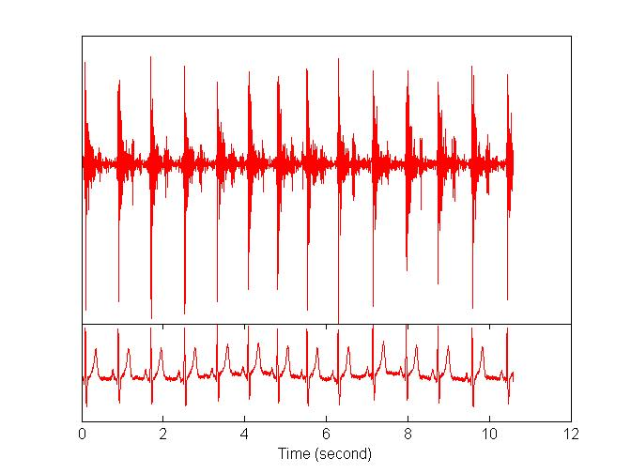
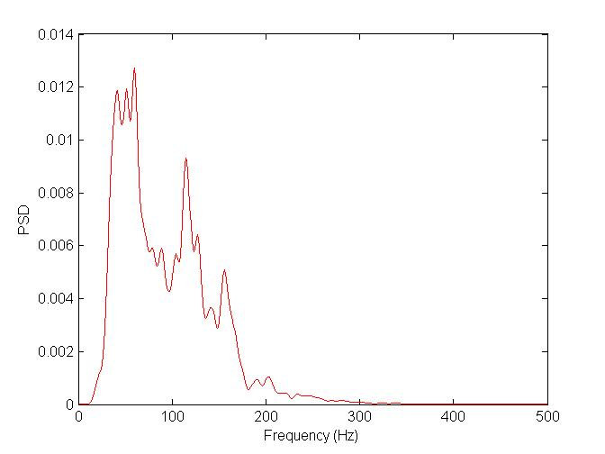
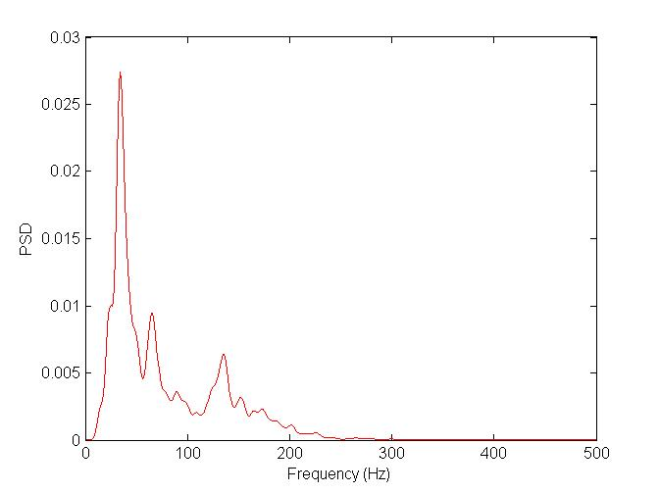
طرح تحقیقاتی آنالیز صدای قلبی کودکان
دامنه سیگنال بر توزیع نسبی فرکانسها اثری داشته و صرفاً انرژی کلی سیگنال را افزایش می دهد.
1. مقدمه
2. تاریخچه
3. اهداف طرح
4. روشها
5. نتایج
Thetralogy of Fallot
Aortic Stenosis

Slide 30
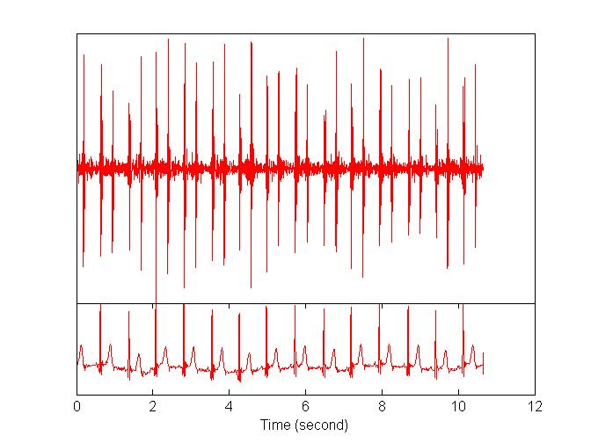
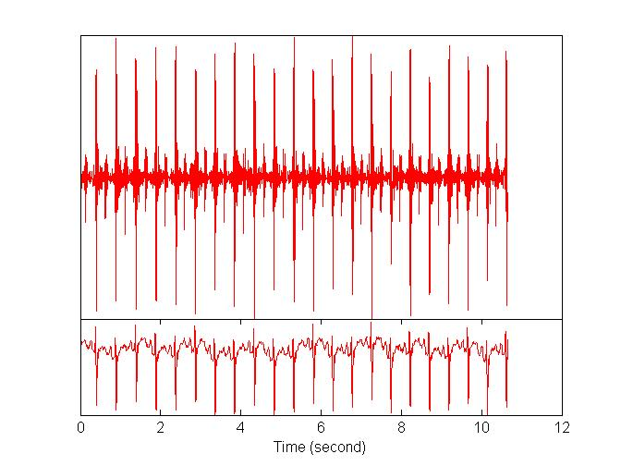
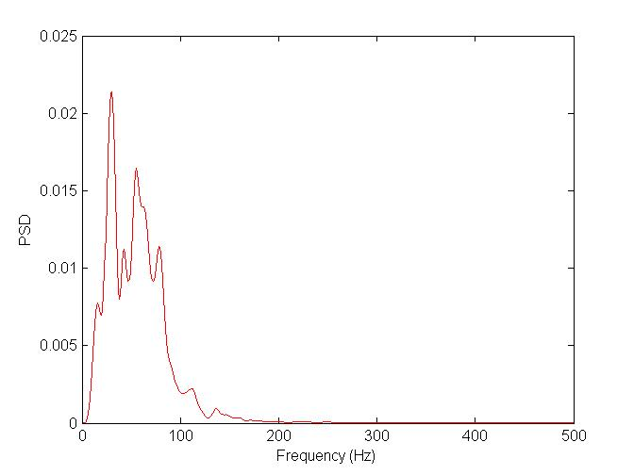
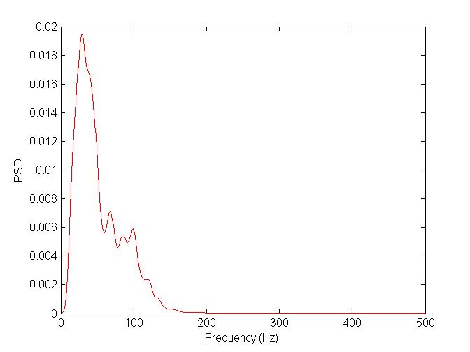
طرح تحقیقاتی آنالیز صدای قلبی کودکان
سوفل های با دامنه کم نیز بر توزیع نسبی فرکانسی تاثیر گذاشته و قابل شناسایی هستند.
1. مقدمه
2. تاریخچه
3. اهداف طرح
4. روشها
5. نتایج
Patent Ductus Arterious
Atrial Septal Defect

Slide 31
طرح تحقیقاتی آنالیز صدای قلبی کودکان
با استفاده از تکنیکهای آماری شناسایی الگو ، روش منحصر به فرد و جدیدی برای استخراج باند فرکانسی ویژه برای هر بیماری ارائه گردید که در مجله های معتبر خارجی به چاپ رسیده و به عنوان اختراع ثبت گردیده است.
1. مقدمه
2. تاریخچه
3. اهداف طرح
4. روشها
5. نتایج
A. A. Sepehri, A. Gharehbaghi, T. Dutoit, A. Kocharian, and A. Kiani, “A novel method for pediatric heart sound segmentation without using the ECG,” Comput. Meth. Prog. Biomed., vol. 99, pp. 43–48, 2010.
A. A. Sepehri, J. Hancq, T. Dutoit, A. Gharehbaghi, A. Kocharian, and A. Kiani, “Computerized screening of children congenital heart diseases,” Comput. Meth. Prog. Biomed., vol. 92, pp. 186–192, 2008.

Slide 32
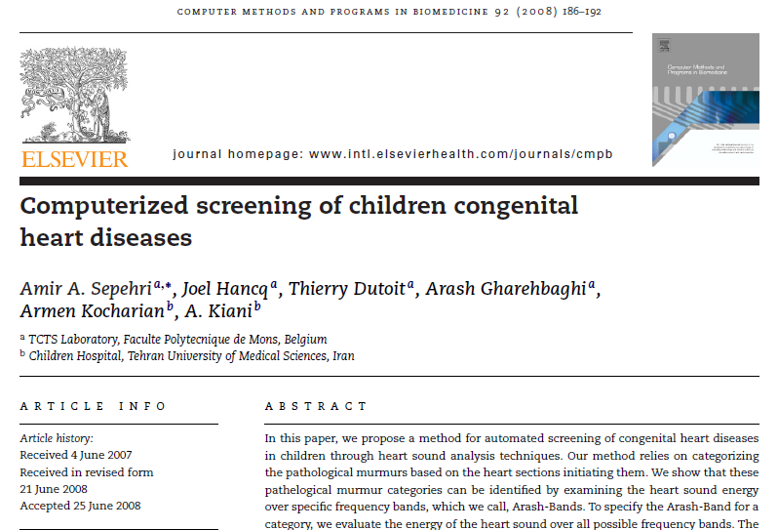

Slide 33
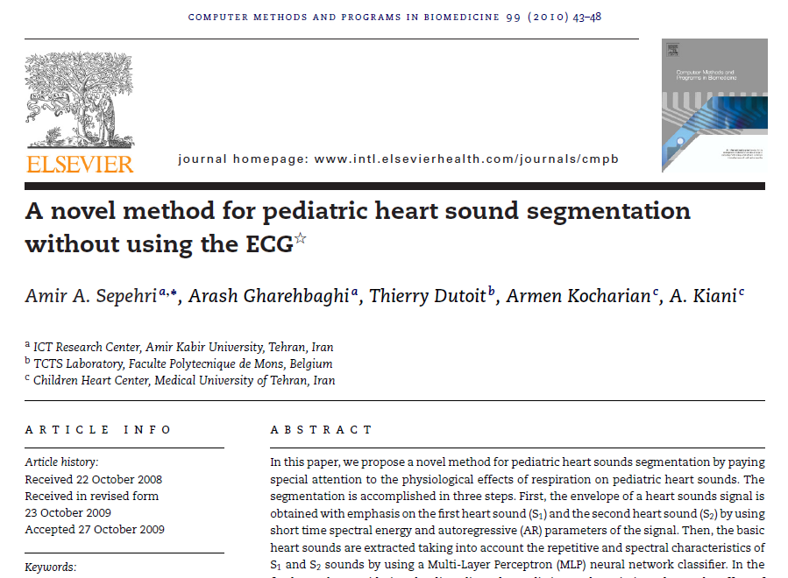

Slide 34
طرح تحقیقاتی آنالیز صدای قلبی کودکان
انرژی باندهای فرکانسی ویژه پس از پردازشهای آماری توسط شبکه عصبی به گروه های سالم و بیمار طبقه بندی می شوند.
بررسی های آماری بر روی داده های مشتمل بر 132 سالم و 131 بیمار دقت سیستم را بالای 85% با سطح اطمینان (confidence level) 99% تخمین می زند.
گروه سالم شامل سیگنالهای بدون سوفل و موارد مختلفی از سوفلهای بی گناه (Innocent murmur) نیز می باشد.
گروه بیمار شامل بیماریهای AS ،ASD ، BAV ، MR ،PS ، TOF ، TR و VSD می باشد.
1. مقدمه
2. تاریخچه
3. اهداف طرح
4. روشها
5. نتایج

Slide 35
طرح تحقیقاتی آنالیز صدای قلبی کودکان
تحقیقات وسیعی در سایر مراکز تحقیقاتی کشورهای دیگر جهان انجام شده است. چند نمونه از مهمترین آنها که نتایج مطالعات آنها در مجله های معتبر مربوطه به چاپ رسیده است عبارتند از:
C. G. DeGroff, S. Bhatikar, J. Hertzberg, R. Shandas, L. Valdes-Cruz and R. L. Mahajan, "Artificial neural network-based methods of screening heart murmurs in children," Circulation, vol. 103, pp. 2711-2716, 2001.
W. R. Thompson, C. S. Hayek, C. Tuchinda, J. K. Telford and J. S. Lombrado, Automated Cardiac Auscultation for Detection of Pathologic Heart Murmurs, Pediatric Cardiology, 22:373-379, 2001.
Sanjay R. Bhatikar, Curt DeGroff, Roop L. Mahajan, A classifier based on the artificial neural network approach for cardiologic auscultation in pediatric, Artificial Intellgence in Medicine, 33:251-260, 2005.
1. مقدمه
2. تاریخچه
3. اهداف طرح
4. روشها
5. نتایج

Slide 36
طرح تحقیقاتی آنالیز صدای قلبی کودکان
Jacques P. de Vos and Mike M. Blanckenberg, Automated Pediatric Cardiac Auscultation, IEEE Transaction on Biomedical Engineering, 54:244-252, 2007.
R. L. Watrous, R. W. Thompson and S. J. Ackeman, The Impact of Computer-assisted Auscultation on Physician Referrals Asymptomatic Patients with Heart Murmurs, Clinical Cardiology, 31 :79-83, 2008.
1. مقدمه
2. تاریخچه
3. اهداف طرح
4. روشها
5. نتایج
به منظور مقایسه نتایج این مطالعات موارد زیر را در نظر گرفته ایم:
اعتبارسنجی آماری مناسب
ریسک پذیری ساختاری روش (بالا بودن پارامترهای روش نسبت به داده های آموزش روش را ریسک پذیر تر و تکرار پذیری آنرا پائین می آورد).
جامعه آماری مناسب (لحاظ کردن نمونه های بیمار با سوفل خفیف مانند ASD).

Slide 37
طرح تحقیقاتی آنالیز صدای قلبی کودکان
تمامی مطالعات یاد شده بر مبنای آنالیز سوفلهای سیستولیک می باشد در حالیکه در روش منحصر به فرد ما ، علاوه بر ارتقای کمی تفکیک سوفلهای پاتولوژیک از فیزیولوژیک ، صدا های دیگر مانند صدای دوم قلب مورد بررسی قرار می گیرد. این عمل حساسیت روش را در مقابل بیماری ASD بالا می برد.
اعتبار سنجی روش در این تحقیق در چند مرحله و توسط کاربرهای مخبلف انجام شده است. حجم نمونه های آموزش و تست در این تحقیق نسبت به سایر تحقیق ها بالاتر بوده و ارزیابی های آماری روش با ترکیب های مختلفی از داده های آموزش و تست صورت گرفته است در حالیکه در سایر تحقیقات این مورد گزارش نشده است.
3. این تحقیق از روش منحصر به فرد ما برای یافتن باندهای فرکانسی ویژه برای هر پاتولوژی استفاده می کند که حاصل آن بهینه سازی نسبی تعداد پارامترهای روش و در نتیجه کاهش ریسک ساختاری روش می باشد. در برخی از تحقیقات اشاره شده تعداد پارامترها به بیش از 120 می رسد که در قیاس با روش ما که این تعداد از بیست تجاوز نمی کند ریسک پذیرتر است. شایان ذکر است که داده های آموزش و تست در روش ما بیش از دو برابر روشهای دیگر می باشد.
1. مقدمه
2. تاریخچه
3. اهداف طرح
4. روشها
5. نتایج

Slide 39


